Slide 1
KWPOS
نظام نقاط البيع والمخازن
حلٌّ متكامل لعطور وتجزئة الكويت
نقاط بيع • مخازن متعددة • محاسبة ذات قيد مزدوج • تقارير ذكية • 7 أدوار وظيفية
عرض تنفيذي مع التسعير • 2026

Slide 2
التحديات التي تواجه تجزئة العطور
📉
مبيعات مفقودة
📦
مخزون غير دقيق
🧾
فواتير ضائعة
بطء الكاشير وطوابير العملاء → فقدان 5-12% من الإيراد
بيع بضاعة غير موجودة، نفاد غير متوقع بين الفروع
فواتير مكررة ورقياً، نزاعات مع العملاء
🔀
تعدد الفروع
📊
نقص تقارير
💰
التخليص الجمركي
لا مزامنة فورية، ذمم غير متوازنة، قرارات خاطئة
عمى إداري، شراء غير مدروس، رأس مال مجمد
تكاليف استيراد غير محتسبة → هامش ربح وهمي

Slide 3
KWPOS — الحل المتكامل
منصة واحدة مدمجة تغطي رحلة المنتج كاملة: من الشراء إلى التخليص إلى البيع إلى المحاسبة
01
02
03
04
نقاط البيع
الفواتير
المخزون
المشتريات
وضع قياسي + سريع + باركود عالمي
مرتجع جزئي + إلغاء + طباعة حرارية
مخازن متعددة + 9 أنواع حركة
أوامر شراء + ملاحق جمركية
05
06
07
08
التركيبات
المحاسبة
الورديات
التقارير
مصنع صغير + إنتاج دفعات
قيد مزدوج + ميزان + قائمة دخل
فتح/إغلاق + فروقات + اعتماد
10 تقارير + تصدير Excel

Slide 4
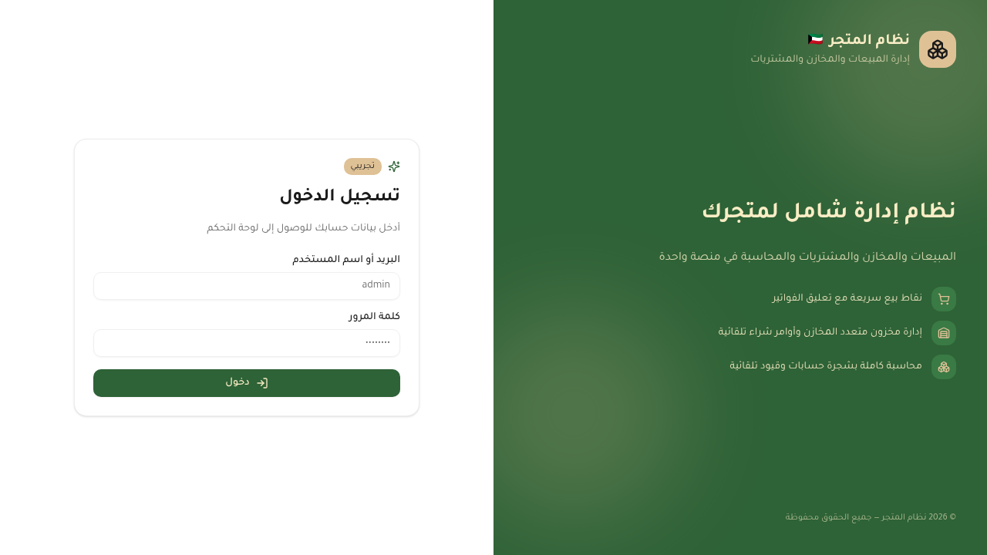
نظرة على النظام الفعلي
شاشة الدخول الحقيقية من النظام المنشور
🌐 kwpos.vercel.app

Slide 5
الأدوار السبعة — صلاحيات دقيقة
الدور
الاسم العربي
الصلاحيات
الصفحات
OWNER
المالك
صلاحيات كاملة + لوحة المالك الحصرية
22 صفحة
ADMIN
مدير النظام
إدارة كاملة + الإعدادات + المستخدمون
21 صفحة
MANAGER
المدير
مبيعات + تقارير + ورديات + اعتمادات
11 صفحة
ACCOUNTANT
محاسب
محاسبة + تقارير + موردين
7 صفحات
WAREHOUSE
أمين مخزن
مخزون + مشتريات + تركيبات
7 صفحات
SALES
موظف مبيعات
POS + فواتير + عملاء + تبديل
11 صفحة
CASHIER
كاشير
POS فقط + الورديات
3 صفحات

Slide 6
نقاط البيع — سرعة + دقة
🛒
الوضع القياسي
⚡
الوضع السريع
📷
قارئ باركود عالمي
شريط جانبي كامل + بحث + بطاقات منتجات + سلة كاملة + دفع متعدد
شاشة كاملة + باركود كبير + بطاقات كبيرة + أزرار دفع ضخمة
USB HID + كشف المسح السريع 5-15ms + focus دائم
👤
ربط عميل بالهاتف
⏸️
فواتير معلّقة
🖨️
طباعة حرارية
بحث بالهاتف + نقاط ولاء + تاريخ المشتريات
تعليق + استئناف + استبدال السلة + حذف
إيصال 80mm + فاتورة A4 + شعار الشركة
اختصارات: F2 = دفع • Ctrl+Enter = تأكيد • Esc = تفريغ • Ctrl+K = بحث شامل

Slide 7
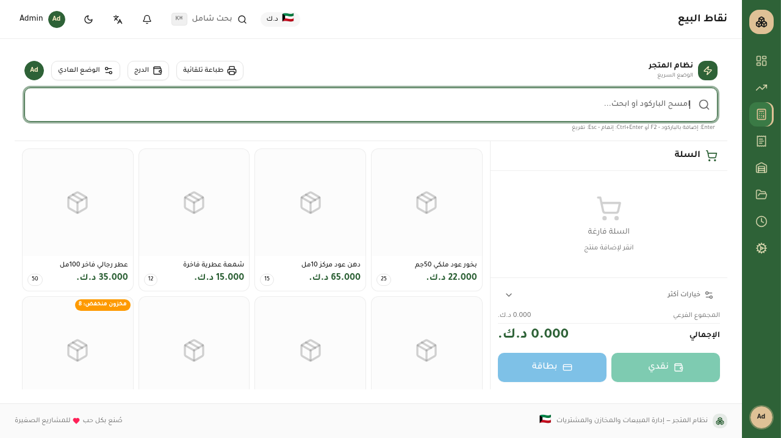
شاشة نقاط البيع — معاينة
الوضع القياسي: شريط جانبي + بحث + بطاقات منتجات + سلة كاملة + دفع

Slide 8
المخزون والفروع المتعددة
مخازن متعددة بكميات مستقلة لكل منتج
أنواع حركة المخزون
9 أنواع حركة مخزون (بيع/مرتجع/تبديل/شراء/...)
SALE
بيع → خصم
خصم atomic يمنع race conditions في البيع المتزامن
REFUND
مرتجع مبيعات → إضافة
تحويلات بين المخازن (شحنة صادرة + واردة)
EXCHANGE
تبديل → ±
جرد كامل + جرد أعمى (بدون رصيد دفتري)
PURCHASE_INVOICE
فاتورة مشتريات → إضافة
حذف ناعم + استعادة للمنتجات
PURCHASE_RETURN
مرتجع مشتريات → خصم
TRANSFER_OUT/IN
تحويل بين المخازن
تقرير حركة المخزون لكل صنف
STOCK_TAKE
جرد → تسوية
تتبع التكلفة الفعلية مع رسملة الجمارك
SPOT_CHECK
جرد أعمى مفاجئ

Slide 9
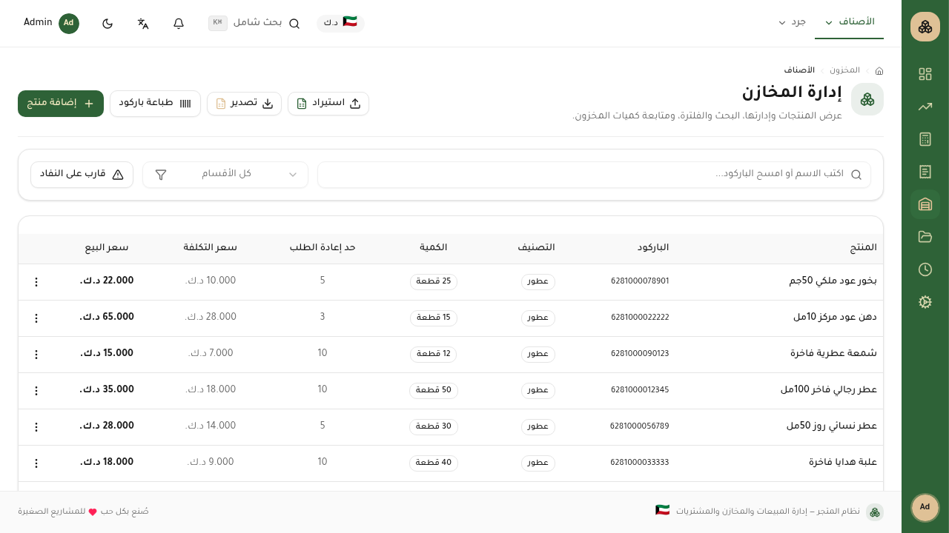
شاشة المخزون — معاينة
جدول المنتجات مع الفلترة + الأسعار + الكميات لكل مخزن + حالات المخزون

Slide 10
محاسبة ذات قيد مزدوج
17 حساب جاهز + قيود تلقائية على كل عملية + تقارير مالية كاملة
1010
1020
1100
2010
2020
النقدية
البنك
المخزون
ذمم دائنة
عجز وردية
أصل
أصل
أصل
خصم
خصم
2110
3010
4010
4060
5070
ضريبة مستحقة
رأس المال
إيراد مبيعات
فائض تسوية
تكلفة البضاعة
خصم
حقوق ملكية
إيراد
إيراد
مصروف
التقارير المالية
ميزان المراجعة
قائمة الدخل
الميزانية العمومية
التدفقات النقدية
الأستاذ العام
تقرير VAT
كشف حساب عميل
كشف حساب مورد

Slide 11
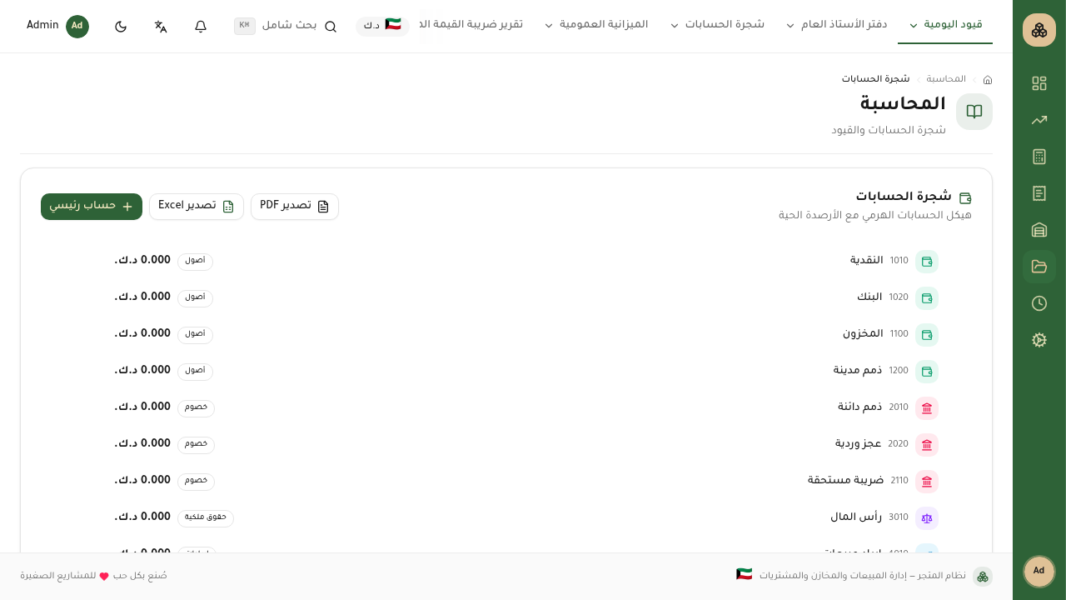
شاشة المحاسبة — معاينة
ميزان المراجعة + القيود اليومية + قائمة الدخل — كل القيود تلقائية

Slide 12
التقارير والتحليلات
10 تقارير قابلة للتصدير Excel
مؤشر كفاءة المنتج
تقرير المبيعات (فلاتر متعددة)
تحليلات المبيعات (5 أنواع)
100 نقطة
مصفوفة الأداء (أقسام + منتجات)
تقرير مؤشر كفاءة المنتج (100 نقطة)
40
25
20
15
تقرير المخزون وحركاته
تقرير المشتريات والموردون
الربحية
المبيعات
مرتجع عقابي
التكلفة
تقرير الولاء والعملاء
التصنيف التلقائي
تقرير الورديات والفروقات
تقرير المرتجعات
بطل
فرصة كامنة
مخادع
راكد
تقرير سجل التدقيق
أعلى من 80
50-80
30-50
أقل من 30

Slide 13
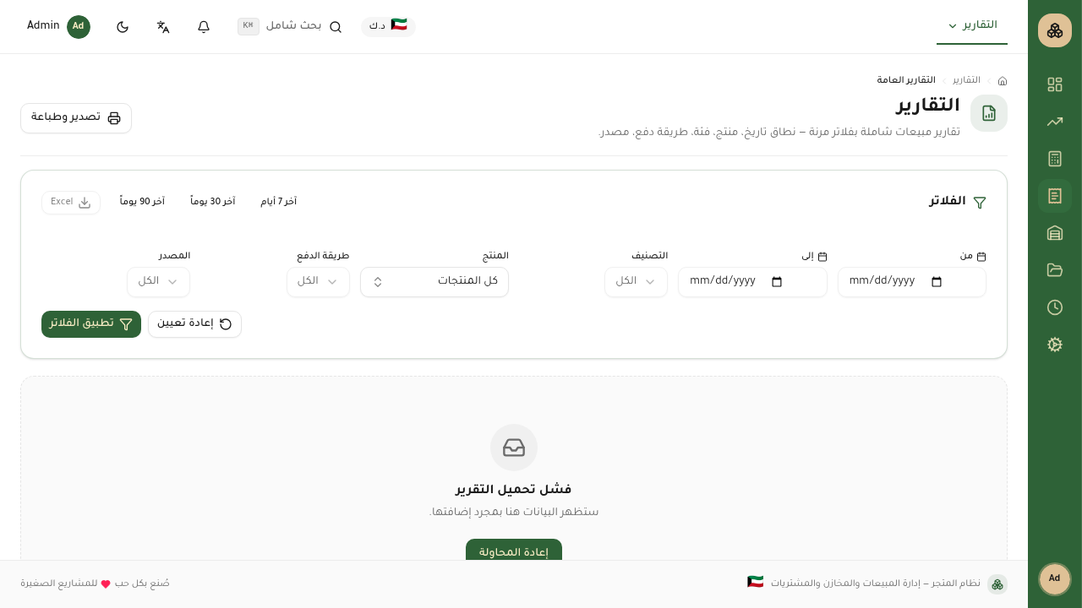
شاشة التقارير — معاينة
الأكثر مبيعاً + مؤشر كفاءة المنتج + توزيع الأقسام + مؤشرات الأداء

Slide 14
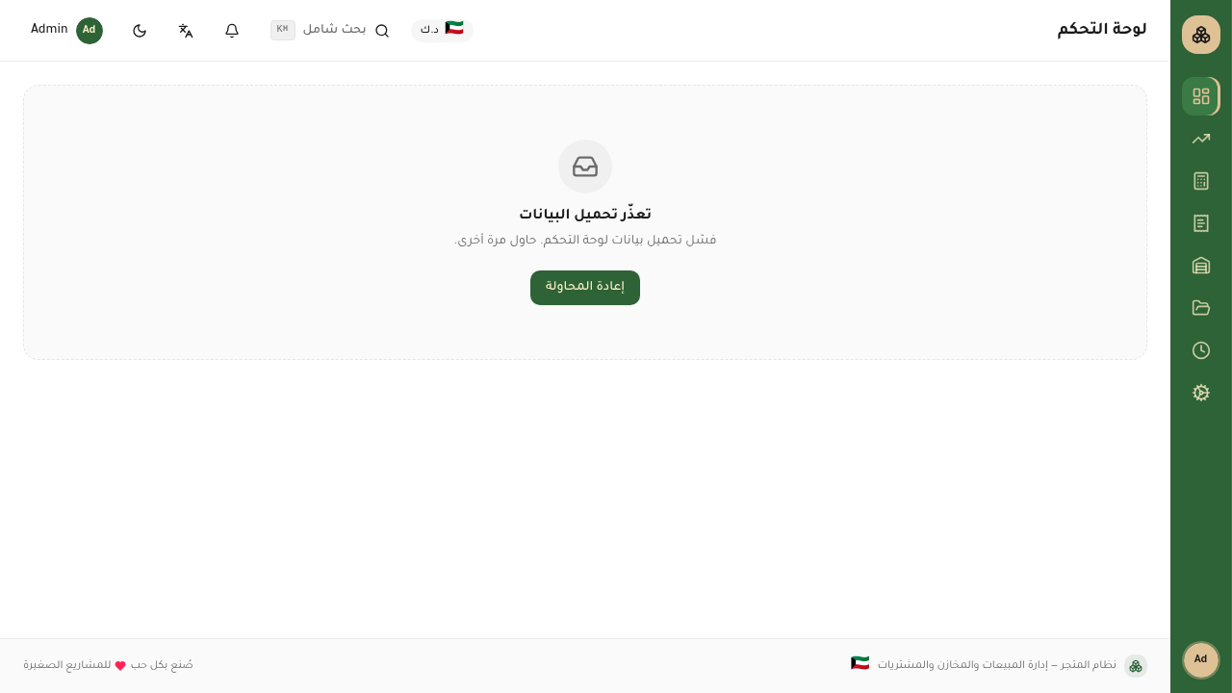
لوحة التحكم — معاينة
مؤشرات الأداء + مبيعات الأسبوع + آخر الفواتير + تنبيهات المخزون

Slide 15
باقات التسعير
اختر الباقة المناسبة لحجم متجرك
البداية
الأكثر شعبية
النمو
المؤسسة
Starter
Growth
Enterprise
لمحلات العطور الصغيرة
لمحلات العطور المتوسطة
للمحلات الكبيرة والفروع
15
35
75
د.ك / شهرياً
د.ك / شهرياً
د.ك / شهرياً
✓
نقاط بيع قياسي + سريع
✓
كل ميزات البداية
✓
كل ميزات النمو
✓
حتى 100 منتج
✓
منتجات غير محدودة
✓
مخازن غير محدودة
✓
مخزن واحد
✓
حتى 3 مخازن
✓
مستخدمون غير محدودين
✓
مستخدم واحد (كاشير)
✓
حتى 5 مستخدمين
✓
تكامل Shopify
✓
فواتير + طباعة حرارية
✓
محاسبة قيد مزدوج
✓
مؤشر كفاءة المنتج
✓
ورديات + إغلاق يومي
✓
ملاحق جمركية
✓
سجل تدقيق كامل
✓
دعم بريدي
✓
تركيبات + باقات
✓
أدوات صيانة النظام
✓
تقارير + Excel
✓
أولوية الدعم + هاتفي
✓
دعم بالواتساب
✓
تدريب مخصص (2 ساعة)
جميع البقات تشمل: استضافة سحابية + نسخ احتياطي يومي + تحديثات مجانية + إلغاء في أي وقت

Slide 16
إعداد لمرة واحدة + خدمات إضافية
🔧 الإعداد لمرة واحدة
🖨️ أجهزة (اختياري)
إنشاء الحساب + ربط Supabase
مجاني
طابعة إيصالات حرارية 80mm
45 د.ك
استيراد المنتجات (Excel)
مجاني
قارئ باركود USB
15 د.ك
تدريب أساسي (ساعة)
مجاني
درج نقود آلي
35 د.ك
تخصيص شعار + فاتورة
25 د.ك
جهاز لوحي Android للكاشير
120 د.ك
ترحيل بيانات من نظام سابق
75 د.ك
شاشة لمس عميلة
180 د.ك
تدريب مخصص (2 ساعة)
50 د.ك
حزمة كاملة (الكل)
350 د.ك
🎁 خصم الدفع السنوي
ادفع سنوياً بدل شهرياً ووفّر شهرين مجاناً (≈17% خصم)
البداية: 15 د.ك/شهر → 150 د.ك/سنة
النمو: 35 د.ك/شهر → 350 د.ك/سنة
المؤسسة: 75 د.ك/شهر → 750 د.ك/سنة
وفّر 30 د.ك
وفّر 70 د.ك
وفّر 150 د.ك

Slide 17
لماذا KWPOS؟
🇰🇼
مصمم للكويت
⚡
سريع جداً
دينار كويتي + ضريبة كيات + متعدد الفروع + عربي RTL
Batch SQL + React.memo + 100ms استجابة POS
🔒
آمن وقابل للتدقيق
📊
ذكي
Rate limiting + audit log + صلاحيات دقيقة + timingSafeEqual
تقارير + تحليلات + مؤشر كفاءة المنتج (100 نقطة)
💰
اقتصادي
🧪
موثوق
Serverless = لا خوادم لإدارتها، تبدأ من 15 د.ك شهرياً
142 اختبار آلي + lint + TypeScript صارم
🌍
يعمل في أي مكان
🔧
قابل للتخصيص
PWA + سحابي + الوصول من الجوال + الكمبيوتر
ملاحق جمركية + تركيبات + باقات + عروض

Slide 18
شكراً لكم
نحن هنا لإدارة أعمالكم بكفاءة
للبدء أو الاستفسار
📧
البريد
info@kwpos.kw
🌐
الموقع
kwpos.vercel.app
📱
الواتساب
+965 0000 0000
جرّب مجاناً لمدة 14 يوماً

